Slide 1
الرابع ا لإ بتد ائي
المرحلة/ الصف
الأول
الفصل الدراسي
علوم
المـــــــــــــــــــــــــــــــــــــــــادة
التغيرات في الأنظمة البيئية
موضوع الدرس
ساره المغربي
المعد العلمي

Slide 2

التغيرات في الأنظمة البيئية
هدف الدرس :
يشرح كيف تسبب المخلوقات الحية والأشياء الغير حية التغيرات في الأنظمة البيئية.
يستنتج أن التغيرات في الأنظمة البيئية تؤثر في المخلوقات الحية التي تعيش فيها.
2

Slide 3
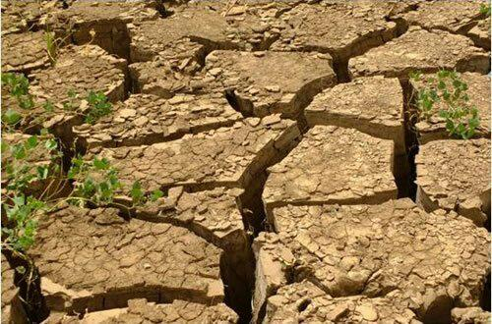

التغيرات في الأنظمة البيئية
التمهيد
هذا النبات يستطيع التكيف مع الظروف القاسية.
تنمو هذه النبتة في تربة جافة مشققة ، هل كانت ه التربة جافة هكذا؟لماذالاتنمو نباتات أخرى هنا؟
3

Slide 4
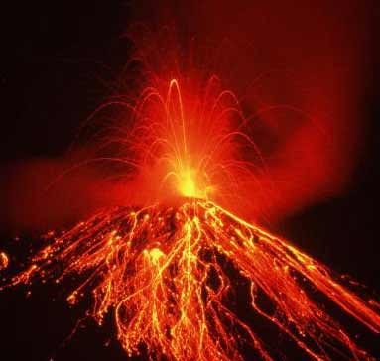
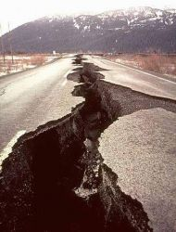
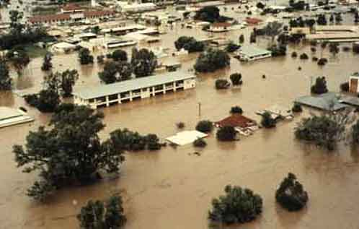
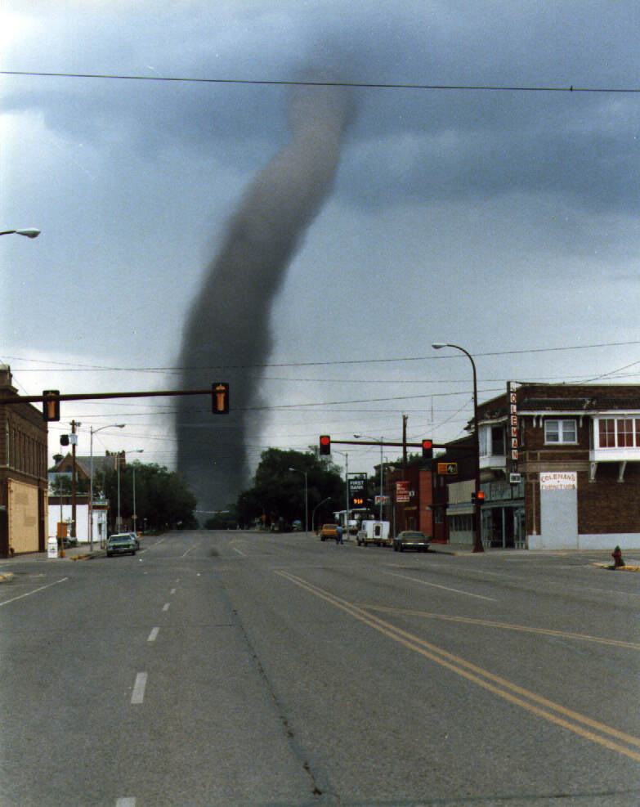
التغيرات في الأنظمة البيئية
الظواهر الطبيعية
الزلازل والبراكين والأعاصيروالأمطاروالفيضانات ظواهر طبيعية تغير من الأنظمة البيئية.
4

Slide 5
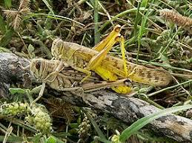
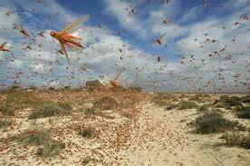
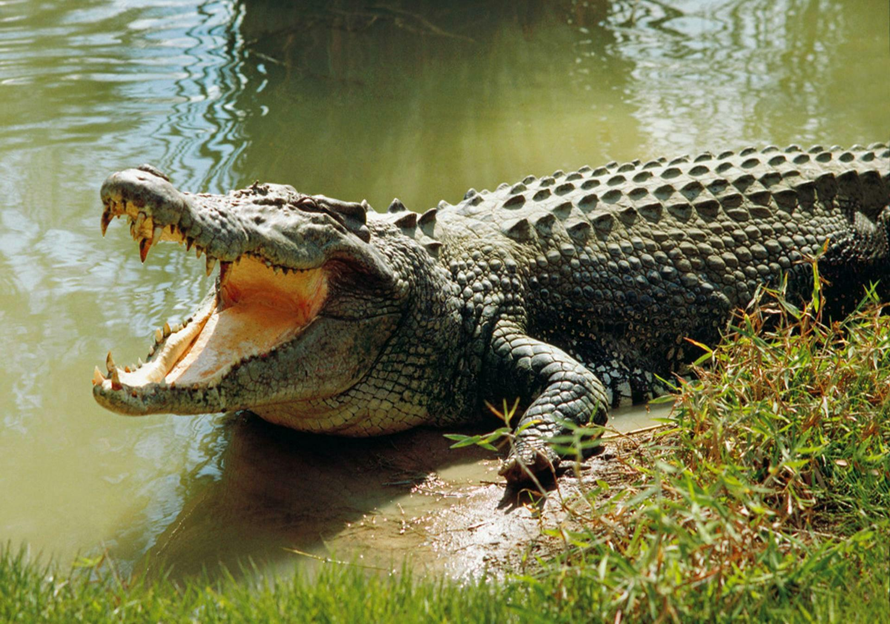
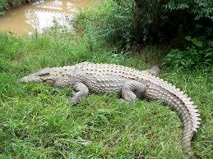
التغيرات في الأنظمة البيئية
الملخوقات الحية
مهاجمة أسراب الجراد للنباتات تقضي عليها و
تحرك التماسيح على الأرض الرطبة
يحدث حفرا وممرات تغير من الأنظمة البيئية .
5

Slide 6
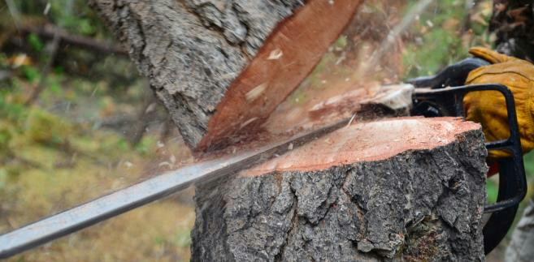
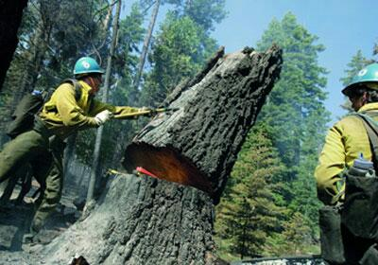
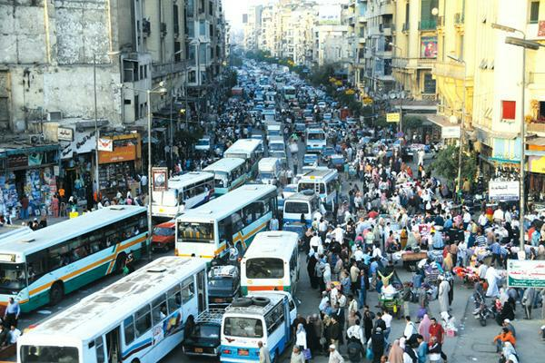
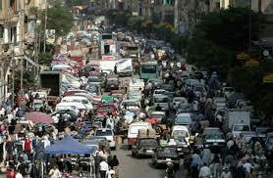
التغيرات في الأنظمة البيئية
الإنسان
قطع الأشجار لبناء المنازل والصناعه
الازدحام والاكتظاظ السكاني .
6

Slide 7
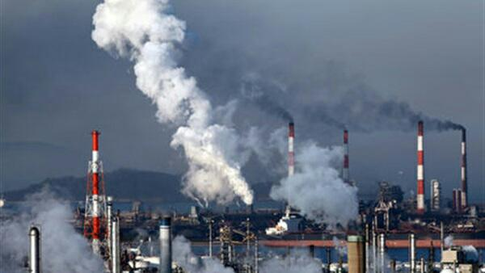
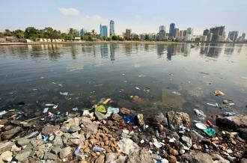
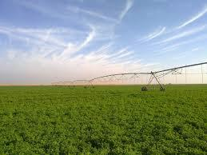
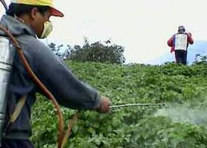
التغيرات في الأنظمة البيئية
التلوث
إضافة أشياء ضارة إلى الماءأوالهواء أوالتربة،
ويمكن أن يقضي على النباتات والحيوانات
في النظام البيئي.
7

Slide 8

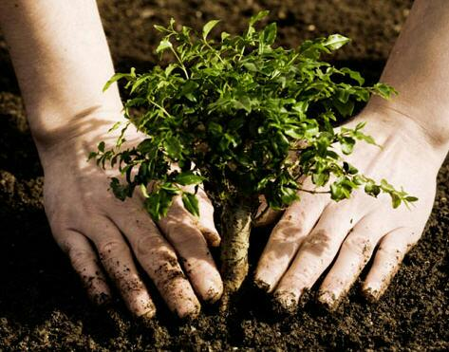

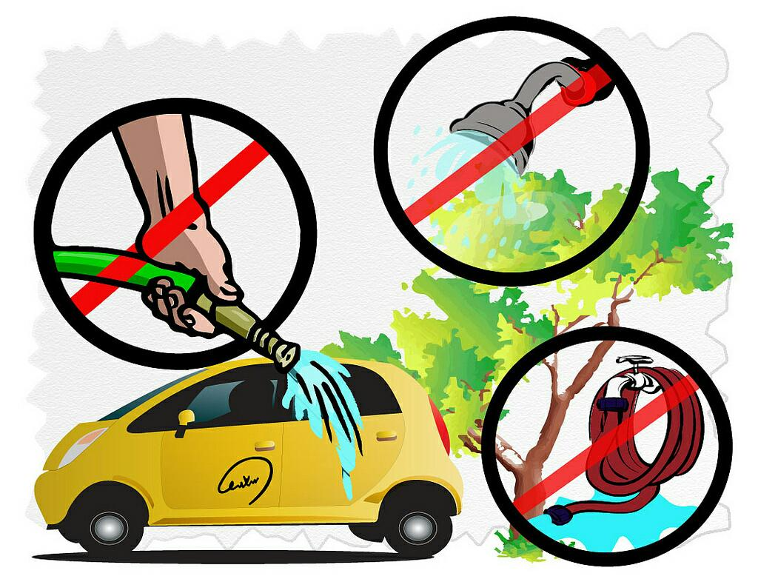
التغيرات في الأنظمة البيئية
حماية النظام البيئي
زراعة الأشجار الجديدة ،إعادة تدوير الزجاج
والأوراق والبلاستيك ،وترشيد استهلاك الماء،
معالجة النفايات من المواد الضارة .
8

Slide 9
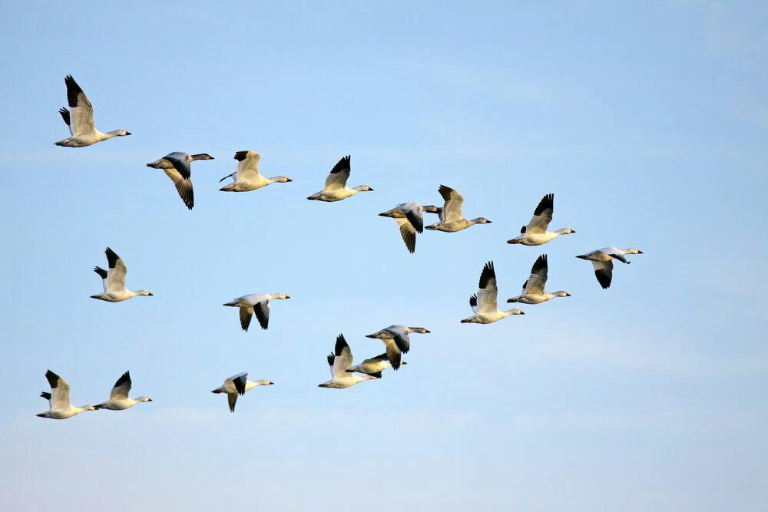
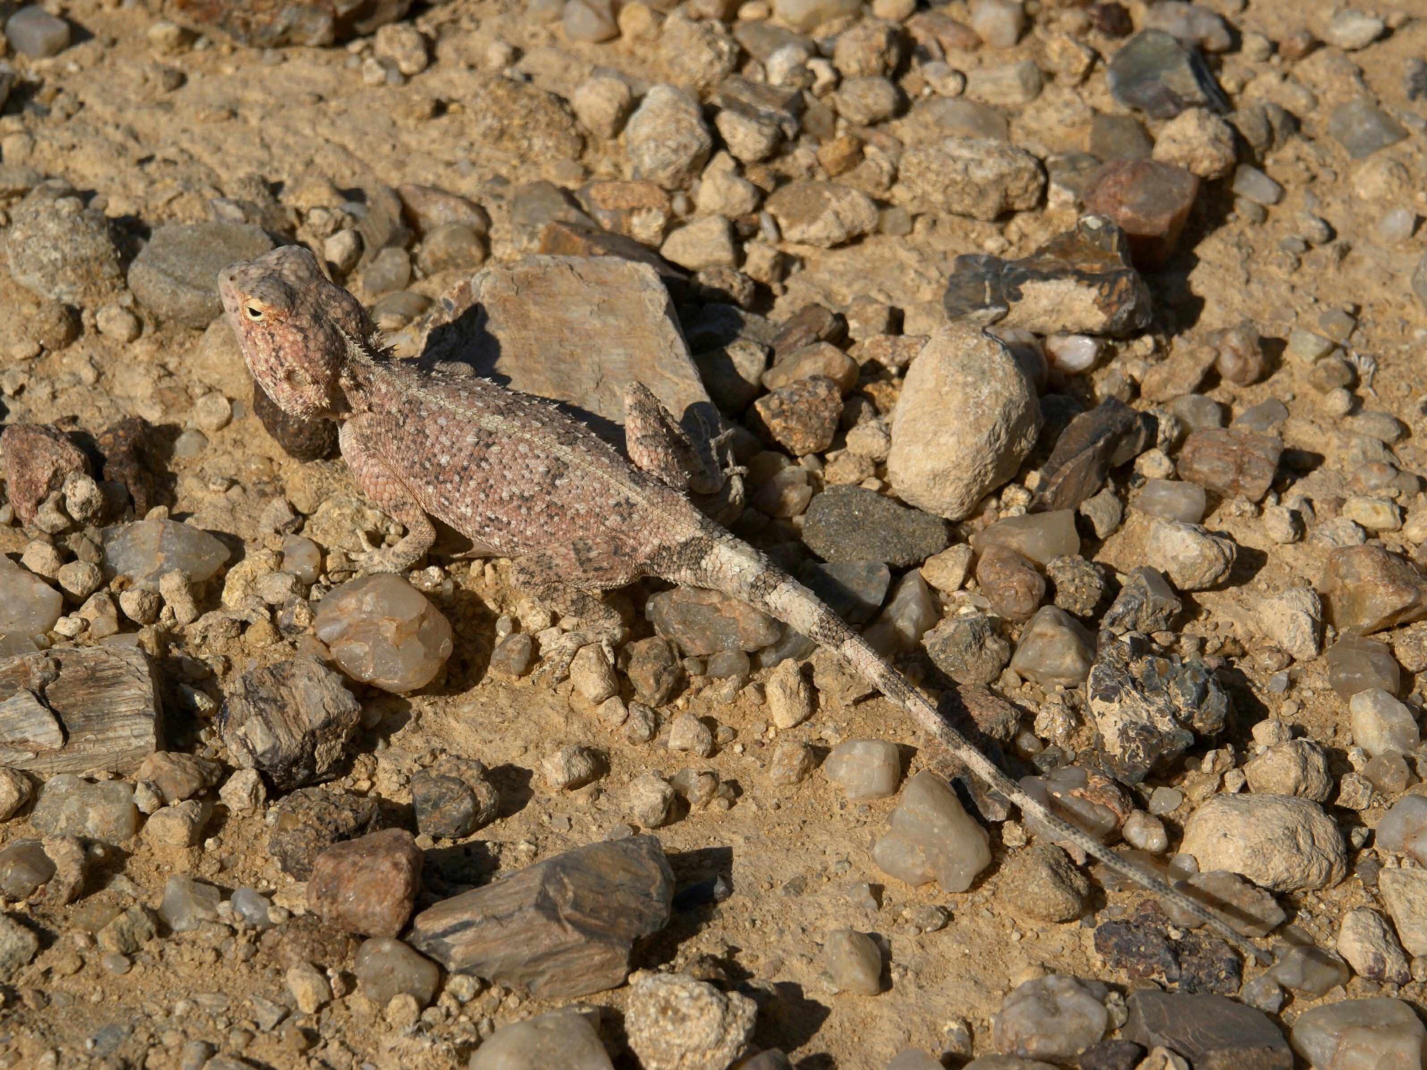
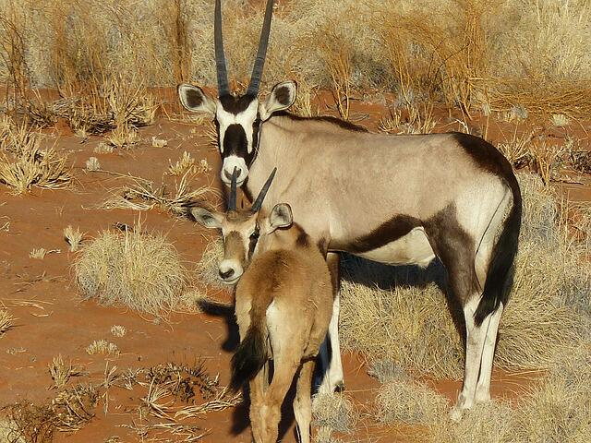
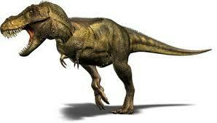
التغيرات في الأنظمة البيئية
ماذا يحدث عندما يتغير النظام البيئي ؟
الموائمة،أو الانتقال إلى أماكن جديدة ،
أوتتعرض لخطرالانقراض.
9

Slide 10
التغيرات في الأنظمة البيئية
الملخص :
ماذا يحدث عندما يتغير النظام البيئي؟
حماية النظام البيئي
ماالذي يسبب تغيرالنظام البيئي ؟
زراعة الأشجار الجديدة ،إعادة تدوير الزجاج والأوراق والبلاستيك ،وترشيد استهلاك الماء، معالجة النفايات من المواد الضارة
الظواهر الطبيعية كالزلازل والبراكين ،والفيضانات
المخلوقات الحية كأسراب الجراد التماسيح . التلوث بإضافة مواد ضارة إلى الماء أو التربة أو الهواء. الإنسان يسبب تغيرا ضار أو نافع.
الموائمة أو التكيف الانتقال من مكان إلى مكان جديد.
خطر الانقراض
10

